Slide 1
나를 소개하기
201601560 컴퓨터 공학부 권혁모

Slide 2

자신을 표현하는 것

Slide 3
rendezvous

Slide 4

rendezvous

Slide 5






Slide 6

io

Slide 7
People who can code in the world of technology companies are a dime a dozen and get no respect. People who can code in biology, medicine, government, sociology, physics, history, and mathematics are respected and can do amazing things to advance those disciplines.
http://learnpythonthehardway.org/book/advice.html

Slide 8
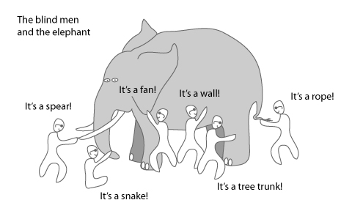
Paradigm

Slide 9
Paradigm
One person’s paradise is another’s hell: relativism, perspectivism, individualism, and other terms for personal preference
David Oliver Kasdan
a professor in the Department of Public Administration
at Incheon National University

Slide 10
Paradigm
Though the concept of a set has proven fruitful in mathematics, the prototype approach in some ways corresponds more closely to the way people seem to acquire knowledge from concrete situations. The difficulty with sets stems from their abstractness; people seem to be a lot better at dealing with specific examples first, then generalizing from them than they are at absorbing general abstract principles first, and later applying them in particular cases.
http://web.media.mit.edu/~lieber/Lieberary/OOP/Delegation/Delegation.html

Slide 11


Slide 12


Slide 13
컴퓨터는 그릇이 아니다
오로지 1-2년 뒤만을 생각하는 좁은 시야로 살던 고등학생 패러다임은 이제 저 멀리 치우고, 이제는 20년 뒤를 생각하는 넓은 시야로 인생을 살아야 한다고 생각한다. 이제 오직 하나 남은 내 인생의 마지막 굉장한 꿈과 비전을 위해서 죽을힘을 다해야 할 시기이다. 좋은 대학원에 진학하고 좋은 회사에 취직하는 것은 그 굉장한 꿈과 비전을 실현하기 위한 전략일 뿐이다.
http://blog.naver.com/holpi37/60148647321
서울대학교 기계항공공학부 김종원 교수

